Slide 1

全国助残日
关爱残疾人

Slide 2

节日概括
名人传记
助残形式
关爱残疾人
https://www.ypppt.com/

Slide 3
节日概括
节日概括

Slide 4


节日概括
节日概括
2019年5月19日为29界全国助残日
中国全国助残日是中国残疾人节日。1990年12月28日第七届全国人民代表大会常务委员会第十七次会议审议通过的《中华人民共和国残疾人保障法》第14条规定：“每年五月第三个星期日，为全国助残日。”

Slide 5
活动意义
活动意义
每年一次的“全国助残日”活动，动员了从中央到地方的各级领导及数以亿计的群众参加，形成了强劲的声势和规模，为众多残疾人提供了切实可行的帮助和扶持，有力地推动了残疾人事业的发展，其意义广泛而深远 。
通过与有关部门共同会签下发“助残日”活动文件，不仅加强了文件的权威性，而且广泛调动了有关方面的积极性，保障了“助残日”活动在各地的顺利开展。通过协调有关部委、单位参与“助残日”活动，使各职能部门更加全面地了解残疾人的需求，贴近残疾人，加大了政府各个领域支持残疾人事业的力度。
通过充分动员公共传媒积极反映残疾人生活，报道残疾人事业，团结和激励了一大批理解残疾人、热爱残疾人事业的新闻界朋友，利用各种传媒在社会上大力宣传人道主义，在全国形成了宣传报道残疾人事业的热点，营造了有利于残疾人事业可持续发展的舆论氛围和社会环境。

Slide 6
助残形式
助残形式

Slide 7

助残形式
助残形式
每年助残日活动的主题，都是依据当年残疾人事业发展的重点工作确立的。活动中，分别围绕“宣传残疾人保障法”、“一助一送温暖”、“走进每一个残疾人家庭”、“志愿者助残”等主题开展了活动。助残日活动为残疾人提供了各种具体的服务与帮助，活动的规模和声势逐渐扩大，影响日益深入人心。实践证明，用法律的形式确定的“全国助残日”活动，是培育全社会扶残助残风尚、提高全民助残意识的一项重要举措，也是精神文明创建活动的一个重要形式。

Slide 8
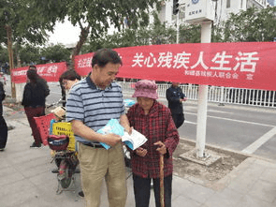
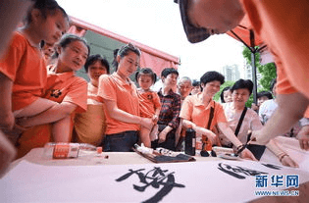
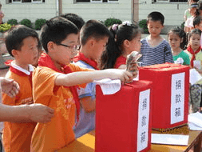
助残文化
助残文化
“文化助残”活动的内涵丰富，可操作性强，开展的形式也很多。其中主要有：“扶残助学”、“科技助残”、“爱心赠刊”、“爱心赠书”、“爱心送戏”等。

Slide 9

助残文化
助残文化
“扶残助学”：推动、协助政府和社会人士扶助残疾人入学；倡导大、中、小学生和社会中的知识分子义务为残疾人和残疾人子女提供教育服务，帮助其提高文化水平。

Slide 10
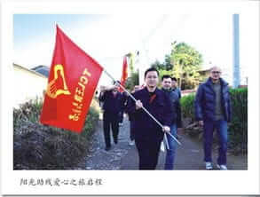
助残文化
助残文化
科技助残“：技工作者义务为残疾人传授科学技术知识，开展科技扶贫，帮助其提高生活和工作能力，实现科技致富。

Slide 11

助残文化
助残文化
“爱心赠刊”、“爱心赠书”：倡导杂志社、出版社及全社会向残疾人和残疾人文化设施赠送书刊及音像制品；倡导大学生义务为盲人录制有声读物。

Slide 12

助残文化
助残文化
“爱心送戏”：倡导文艺团体深入残疾人相对集中的特教学校、福利工厂和基层社区，义务为残疾人演出文艺节目，以丰富残疾人的精神文化生活。倡导公共文化活动场所如图书馆、文化馆有无障碍设施，提供无障碍服务；各类公共文化活动吸纳残疾人参加。

Slide 13

红领巾助残
红领巾助残
“红领巾助残”活动是由国家教委、共青团中央、全国妇联、全国少工委、中国残联共同组织，在全国少年儿童中开展帮助残疾人，帮助残疾小伙伴，帮助困难残疾人子女等活动的助残行动。
Notes:
https://www.ypppt.com/

Slide 14

红领巾助残
红领巾助残
“红领巾助残”活动重在育人。以学校、班级或小组为单位，通过组织助残小分队，建立助残联谊网，开展各种切实有效的助残活动。如组织主题班会、开展“一助一送温暖”、“我与残疾小伙伴共同成长”等形式多样、生动活泼的主题活动。
Notes:
通过在学习、生活中帮助残疾人，着重培养少年儿童热爱祖国、热爱人民、志在奉献、坚韧不拔的进取精神和高尚情操，在帮助残疾人的过程中，既培育了关心他人、扶助弱者的爱心，同时又是一次社会道德和拼搏精神的自我教育。

Slide 15
名人传记
名人传记

Slide 16
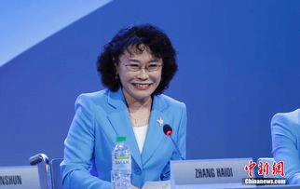
我人传记
名人传记
1960年张海迪五岁时因患脊髓血管瘤导致高位截瘫，自学完成了小学、中学和大学的学习，并学习针灸，在当地行医。1982年7月23日同王佐良结婚。1983年中国共产党决定将张海迪树立为宣传偶像。张海迪得到了两个赞誉：一个是“八十年代新雷锋”，一个是“当代保尔”。张海迪历任第九、十届全国政协委员。2008年11月当选中国残联第五届主席团主席。
张海迪

Slide 17
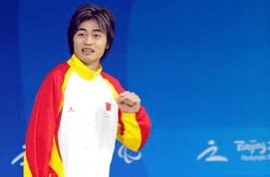
我人传记
名人传记
王晓福，“独臂泳王”，六岁时不慎被高压电击伤，经过全力抢救，保住了生命，却失去了整个右臂。在2004年雅典残奥会上，中国游泳选手王晓福用3枚闪亮的金牌让全世界的人们记住了他的笑脸。6年来，在世界各地的残疾人赛事上,王晓福共获三十多个冠军，十余次打破世界纪录。如此惊人的成绩，也让他成为北京2008年残奥会中国代表团的旗手。他的这种坚强，也如旗手般，带领中国残疾人体育书写辉煌。 “世界荣誉的桂冠，都是由荆棘编制而成。”
王晓福

Slide 18
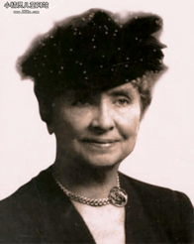
我人传记
名人传记
海伦·凯勒(1880-1968)美国著名的聋盲女作家、教育家。她出生后十九个月因猩红热双目失明，并有聋哑之疾，但以惊人毅力学完小学到大学全部课程。她通晓英、法、德、拉丁、希腊等5种语言，出版了《乐观》、《走向光明》、《我的生活》等14部著作。有的被译成50余种文字，风靡5大洲。1965年，当她85岁高龄时被选为“世界十大女性”之一。
海伦·凯勒

Slide 19
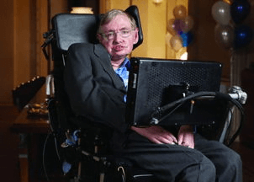
我人传记
名人传记
斯蒂芬·霍金（Stephen William Hawking），是本世纪享有国际盛誉的伟人之一，被称为在世的最伟大的科学家。1942年1月8日出生于英国牛津，2018年3月14日逝世，剑桥大学应用数学及理论物理学系教授，当代最重要的广义相对论和宇宙论家。70年代他与彭罗斯一道证明了著名的奇性定理，为此他们共同获得了1988年的沃尔夫物理奖。他因此被誉为继爱因斯坦之后世界上最著名的科学思想家和最杰出的理论物理学家”。
斯蒂芬·霍金

Slide 20

我人传记
名人传记
尼克胡哲( Nick Vujicic尼克武伊契奇)生于澳洲,天生没有四肢,这种罕见的现象医学上取名“海豹肢症”,但更不可思议的是：骑马、打鼓、游泳、足球,尼克样样皆能,在他看来是没有难成的事。他拥有两个大学学位,是企业总监,更于2005年获得”杰出澳洲青年奖”。为人乐观幽默、坚毅不屈,热爱鼓励身边的人,年仅30岁(注:2012年30岁),他已踏遍世界各地,接触逾百万人,激励和启发他们的人生。
尼克.胡哲

Slide 21
关爱残疾人
关爱残疾人

Slide 22

关爱残疾人
关爱残疾人
用微笑面对他们 平等相待
不歧视 不嘲笑 不拒绝

Slide 23


关爱残疾人
关爱残疾人
无论当面还是私下
不随意谈论他们的残疾状况或者成因

Slide 24

关爱残疾人
关爱残疾人
必要时
在征得许可后，
给他们礼貌的帮助

Slide 25

关爱残疾人
关爱残疾人
不占盲道，接纳导盲犬。
不占无障碍设施和通道。

Slide 26

关爱残疾人
关爱残疾人
公交车或者地铁上，
不占用残疾人专用座位

Slide 27
全国助残日
关爱残疾人

Slide 28
更多精品PPT资源尽在—优品PPT！
www.ypppt.com
PPT模板下载：www.ypppt.com/moban/ 节日PPT模板：www.ypppt.com/jieri/
PPT背景图片：www.ypppt.com/beijing/ PPT图表下载：www.ypppt.com/tubiao/
PPT素材下载： www.ypppt.com/sucai/ PPT教程下载：www.ypppt.com/jiaocheng/
字体下载：www.ypppt.com/ziti/ 绘本故事PPT：www.ypppt.com/gushi/
PPT课件：www.ypppt.com/kejian/
Notes:
模板来自于 优品PPT https://www.ypppt.com/

